Slide 1
University of Mosul College of Medicine
Lecture: 4
Subject/year: first aids
/third year education college for girls
Lecturer: Dr. Sarah Hameed
Department: internal medicine

Slide 2
الهدف من هذه المحاضرة
‏تعريف الإسعاف الأولي
فوائد الإسعاف الأولي
التوصيات العامة في الإسعاف الأولي
‏العلامات الفسلجية المهمة في الإسعاف الأولي
الإسعاف الأولي في الإصابات العضلية والمفصلية بصورة عامة
صيدلية الإسعاف الأولي

Slide 3
تعريف الإسعاف الأولي
‏يعرف الإسعاف الأولي بأنه العناية السريعة و المؤقتة التي تعطى للمصاب لحين وصول المصاب إلى الطبيب الاختصاصي

Slide 4
فائدة الإسعاف الأولي
‏فائدة ذاتية للشخص نفسه حيث يمكنه من العناية بنفسه أو توجيه الباقين لما يمكن عمله والوقاية من الحوادث
فائدة الآخرين ولعائلته والباقي من أصدقائه وزملائه
العلم بالإسعاف الأولي واجب على كل فرد في الدفاع المدني ضد الكوارث والحروب

Slide 5
‏التوصيات العامة في الإسعاف الأولي
‏ إنقاذ المصاب من الحالات المهدده للحياة مثل النزف الشديد توقف التنفس وتوقف القلب
ثانيا يجب أبقاء المصاب على نفس وضعه في الإصابة وتجنب تحركه إلا عند الضرورة القصوى
ثالثا ملاحظة وجود الإصابات وسؤال المصاب عن كيفية الإصابة
رابعا التخطيط لنقل المصاب ا والاتصال بالاسعاف أو الأهل
البدء بالإسعاف الأولي عند التأكد من معرفة الإصابة مكانها ونوعها
سادسا عدم إعطاء المصاب ايا من السوائل خاصة إذا كان فاقد الوعي

Slide 6
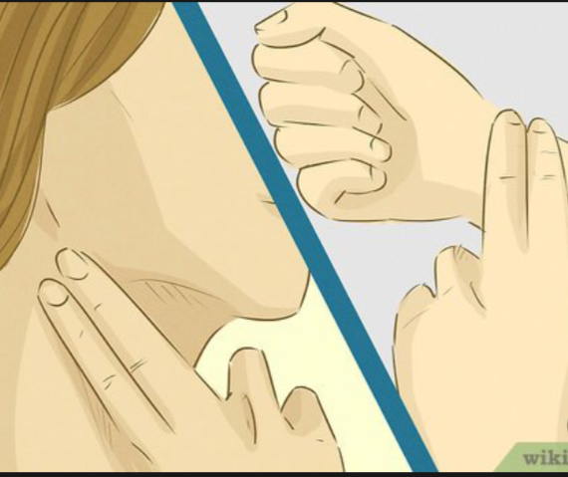
العلامات الفسلجية المهمة في الإسعاف الأولي
معدل التنفس.
النبض

Slide 7
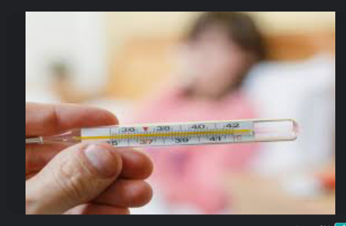
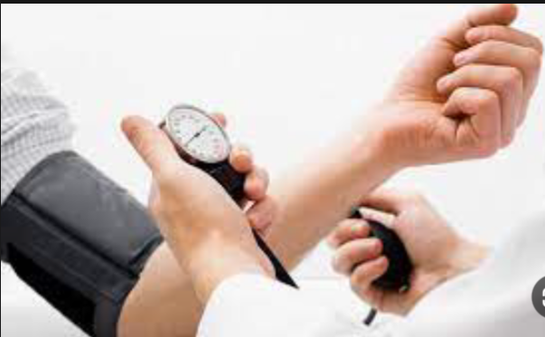
درجة الحرارة
ضغط الدم

Slide 8
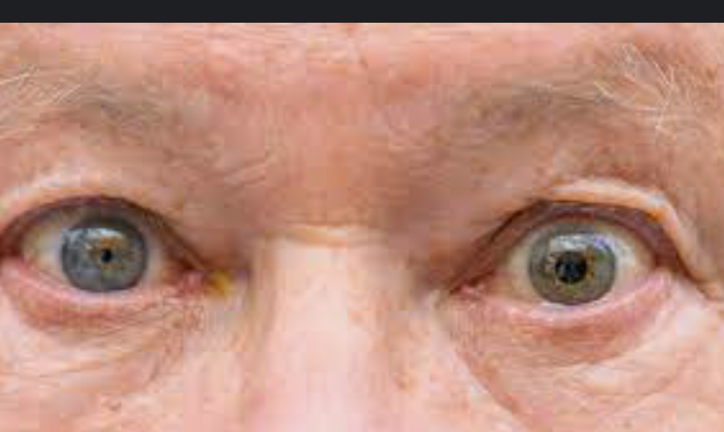
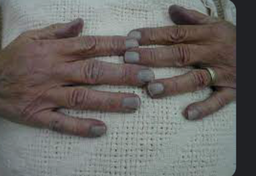
حدقة العين
لون الجلد

Slide 9
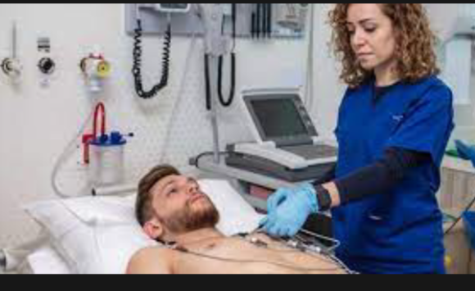
الفحوصات المختبرية قبل ممارسة الالعاب الرياضية
‏الأشعة السينية
الأشعة الطبقية
الأشعة الملونة
الأمواج فوق الصوتية
الفحوصات الكهربائيةECG EEG EMG
فحوصات الجهاز التنفسي
فحوصات سوائل الجسم
التنظير الداخلي

Slide 10
قابلية الحركة
الالم

Slide 11
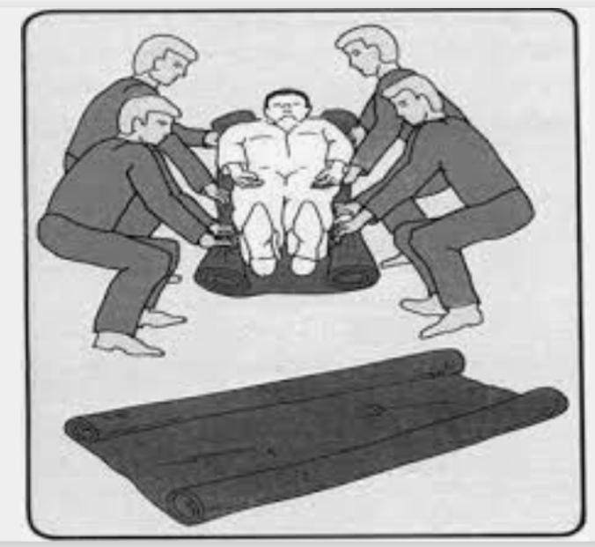
الإسعاف الأولي في الإصابات العضلية والمفصلية بصورة عامة
‏السيطرة على النزيف والالتهاب والتشنج والألم ويتم ذلك بواسطة التبريد، الضغط، الرفع والراحة
التجبير
حمل المصاب ونقله

Slide 13
‏صيدلية الإسعاف الأولي
يجب أن تحتوي على المواد التالية
قطن شاش لفافة مطاطية وغير مطاطية
شرائط لاصقة با أحجام مختلفة متعددة
قماش معقم
معقمات مختلفة مثل الديتول و اليود والكحول بروكسيد الهيدروجين عدد من الجبائر المختلفة
عكازات كرسي نقال نقالة بلاستيكية قنينة أكسجين
اكياس الثلج
‏شروط صيدلية الإسعاف الأولي
يجب ترتيب المواد بحيث يسهل الحصول على المادة المطلوبة
قريبة من منطقة المنافسات
تجديد المواد دائما عند استخدامها
الحقيبة المحموله يجب أن تكون فيها مواد مثبتة بواسطة أحزمة ويجب استخدام القناني البلاستيكية

Slide 14
Thank you

